Slide 1
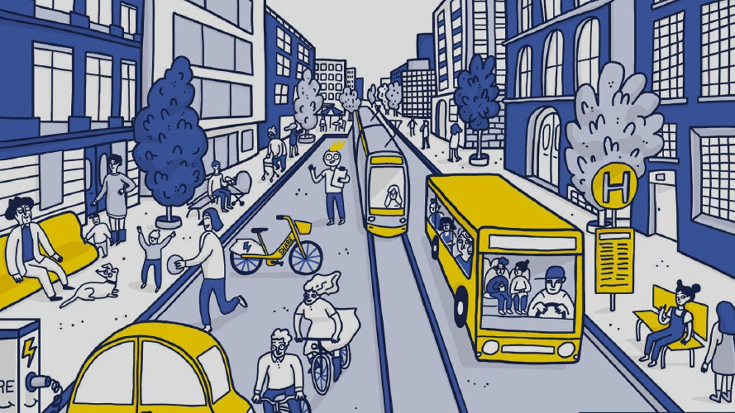
Verkehrswende im Kontext von ÖPNV und Fahrrad analysieren Team Bahn & Fahrrad
Katharina Dahmann & Egon Leute

Slide 2
Themenvorstellung
2
Kontext: Bahn & Fahrrad
Spezialisierung: 9€ Ticket
Wie ist die tatsächliche Wahrnehmung des 9€ Tickets für ÖPNV und Fahrrad?
Gegenüberstellung Sentimentanalyse:
ÖPNV & Fahrrad
ÖPNV & Fahrrad, 9 € Ticket Bezug

Slide 3
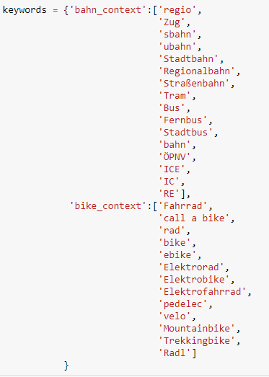
Stimmungsbild auf Twitter
Datequelle: Twitter-API
Developer Account: V2 Access Levels – Essential
Tweets die Fahrrad & ÖPNV thematisieren
Pickle-Dateien für jede Woche (Beginn 01.05.2022)
3

Slide 4
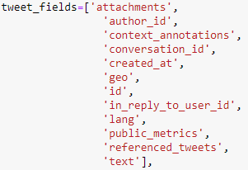
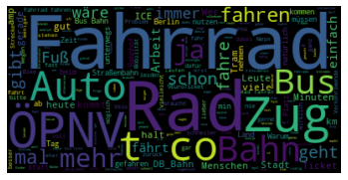
Das Datenset
4

Slide 5
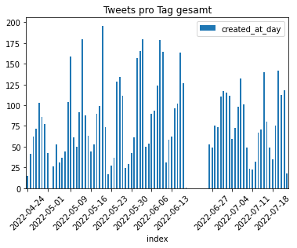
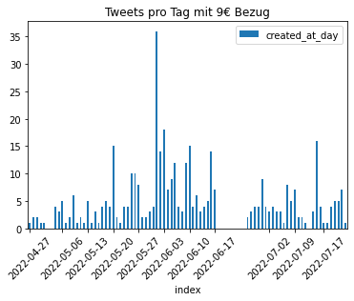
Kontext 9€ Ticket
5

Slide 6
Sentimentanalyse
Modell:
German Sentiment Classification with Bert
Nutzt die Google Bert Architektur
Trainiert auf 1.834 Mio deutschsprachigen Beispieltexten
In einem Python-Package gebündelter Code
MIT License (Erhaltung von Urheberrechts- und Lizenzvermerken)
6
Notes:
Was ist Opinion Mining/Sentimentanalyse: versucht, Meinungsäußerungen (Information) in Newsgroups und Foren (Sprachdaten) automatisch zu erkennen und zu klassifizieren und damit letztlich Wissen über Meinung zu extrahieren.

Slide 7
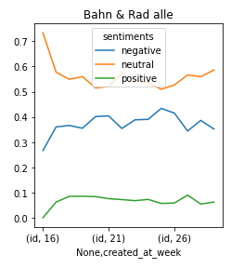
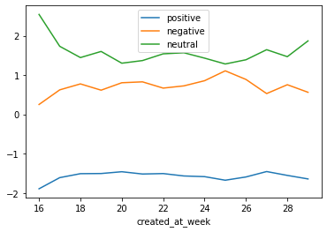
Sentimentanalyse
7

Slide 8
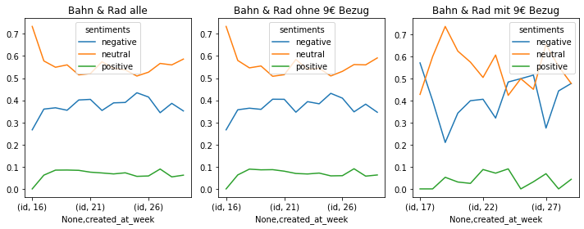
Sentimentanalyse
8

Slide 9
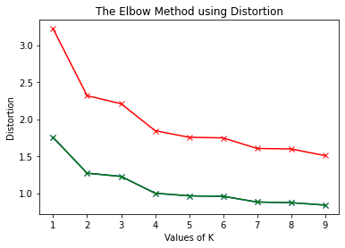
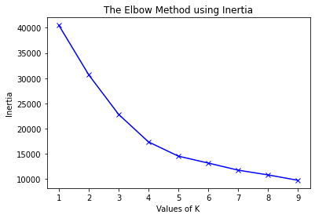
Elbow Method
Informationsfindung mithilfe von Clustering
Wie viele Clusterzentren sind angemessen für unser Datenset?
Welche Methode nutzen, um einen „guten Ellenbogen“ zu bekommen?
9
Notes:
Elbow Method: den Punkt auswählen, ab dem die Abflachung linear wird

Slide 10
Quellen
10
1: Guhr et al. Training a Broad-Coverage German Sentiment Classification Model for Dialog Systems. 2020. European Language Resources Association. Seite 1620-25.
2: oliverguhr. german-sentiment-ber. Hugging Face. Online: https://huggingface.co/oliverguhr/german-sentiment-bert (24.07.2022)
3: Alind Gupta. Elbow Method for optimal value of k in Kmeans. 18.05.2022. Online: https://www.geeksforgeeks.org/elbow-method-for-optimal-value-of-k-in-kmeans/ (24.07.2022)

